Slide 1

DISTRO DEEPIN
Program OS Linux
Faiz Haidar & Lailatul Qadri

Slide 2

APA ITU LINUX DEEPIN?
Deepin terutama dikembangkan oleh Wuhan Deepin Technology Co., Ltd. dan menggunakan Deepin Desktop Environment (DDE) 3.0 sebagai Lingkungan Desktop bawaannya, yang dikembangkan dengan menggunakan cross-platform Qt toolkit.
Termasuk didalamnya beberapa aplikasi seperti DMusic, Deepin Movie, Deepin Store, Crossover, WPS Office, dan platform game Steam yang dimiliki oleh Valve Corporation.
Apa itu?
Deepin (sebelumnya Hiweed Linux atau Hiwix) adalah distribusi Linux China bebas untuk komputer pribadi berbasis Debian (unstable)

Slide 3

SEJARAH DEEPIN LINUX
Sistem deepin ini dominan dikembangkan oleh Wuhan Deepin Technology Co, Ltd. dan menggunakan Deepin Desktop Environment dikembangkan berdasarkan teknologi HTML5 secara default, dengan Deepin Musik, Deepin Film, Deepin Store dan perangkat lunak sistem Deepin lainnya. Hal ini dapat memenuhi hiburan dan kantor sehari-hari kebutuhan pengguna.
Sejak dikembangkan, sistem deepin telah secara aktif berpartisipasi dalam masyarakat deepin dan masyarakat internasional yang relevan. Komunitas deepin set "Kebebasan, Keterbukaan, Sharing, Kolaborasi" sebagai pedoman masyarakat. Semua anggota masyarakat memberikan kontribusi untuk pengembangan proyek deepin dengan panduan ini sebagai prasyarat tersebut.
Sistem deepin berasal dari Hiweed Linux (Hiwix) sistem. Hiwix 0.1 pertama kali dirilis pada tanggal 28 Februari 2004 dan merupakan distribusi Linux yang memiliki sejarah lebih lama dari Ubuntu.
Dari awal mula hingga sekarang

Slide 4
LANJUT SEJARAH DEEPIN LINUX
Ada saat yang sama ketika sistem deepin diubah namanya menjadi Hiwix, Hiweed Linux dan Linux Deepin dan beberapa orang lain, lingkungan desktop yang digunakan secara default juga terus berubah. Pada jaman dulu, deepin pernah digunakan IceWM, Xfce, LXDE dan Gnome, tapi akhirnya memutuskan untuk menggunakan Deepin Desktop Environment dikembangkan dengan sendirinya. Sistem mendasari didasarkan pada juga mengalami perubahan dari Morphix dan Debian ke Ubuntu.
Sistem deepin jelas berbeda dari distribusi Linux utama di masa lalu karena sistem deepin tidak hanya berfokus pada pengembangan sistem dan lingkungan desktop, namun juga berfokus pada pengembangan perangkat lunak dasar dikonfigurasi. Saat ini sistem deepin sudah memiliki deepin fitur aplikasi yang relatif lengkap yang terdiri dari dua bagian besar-Deepin Desktop Environment dan software koleksi deepin.
Order by tanggal rilis: Deepin Store, Deepin Screenshot, Deepin Musik, Deepin Film, Deepin Desktop Environment, Deepin Terminal, Deepin permainan, Deepin Translator, Deepin Boot Maker dan sebagainya.
Dari awal mula hingga sekarang

Slide 5
KERNEL VERSI TERBARU
VERSI 20.4
Di deepin 20.4, kernel diperbarui dengan upstream untuk kompatibilitas yang lebih baik - kernel LTS ditingkatkan ke versi 5.10.83 dan kernel Stable ditingkatkan ke versi 5.15.6; kerentanan sistem diperbaiki untuk meningkatkan keamanan; banyak fungsi dikembangkan dan dioptimalkan untuk memecahkan masalah dari pengguna dan meningkatkan pengalaman pengguna.
Instalasi Sistem Cerdas
Peramban yang mudah digunakan
Pemantauan Sistem Global
Pencarian Besar Kustom
Aplikasi yang mudah diakses di Manajer File
dll

Slide 6
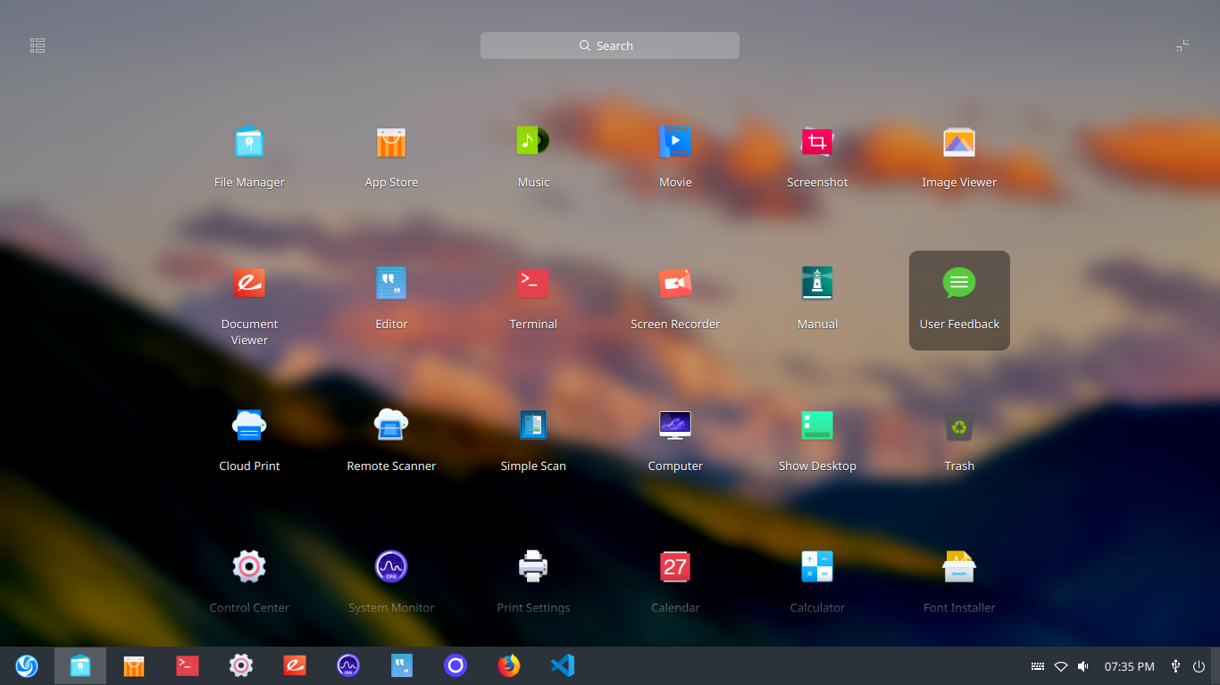
TURUNAN DISTRO DEEPIN
Deepin merupakan turunan dari Ubuntu dan Debian
Deepin adalah berbasis Debian dan penggunaan Repositori software Debian. Dengan demikian, kedua distribusi ini sangat mirip. yang membedakan deepin adalah Deepin Desktop Environment, yang dikembangkan secara khusus untuk deepin. Ini adalah sebuah lingkungan desktop modern dimaksudkan agar menarik dan intuitif bagi pengguna pemula.
Dan kini telah ada distro yang sedang naik daun, yaitu Linux Deepin. Deepin lahir di China, dan merupakan keturunan dari Ubuntu.

Slide 7
KELEBIHAN & KEKURANGAN
KELEBIHAN
KEKURANGAN
Memiliki tampilan yang sangat menarik
Masih cukup banyak bug
Memiliki DE yang berbeda dari linux lainnya
Dukungan bahasa belum terlalu banyak
Memiliki pilihan dock yang lengkap

Slide 8
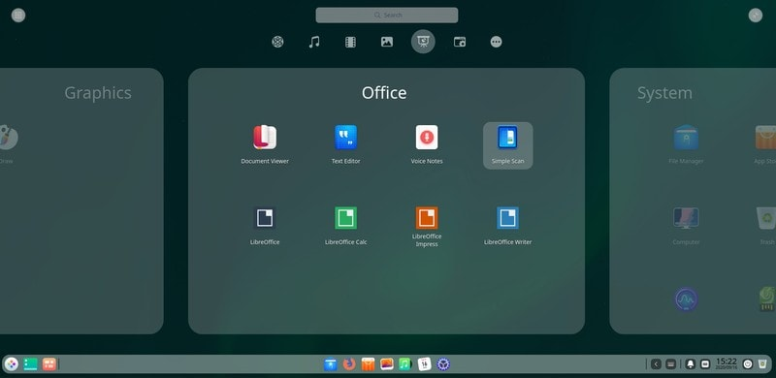
Perbaikan Visual
Manajemen Pemberitahuan yang Dipersonalisasi
FITUR PADA
DISTRO DEEPIN
Dukungan Dual-Kernel
Penginstal Sistem yang Ditingkatkan
Deepin adalah salah satu distribusi Linux yang paling indah berdasarkan cabang Debian yang stabil dan dengan rilis terbaru versi 20, ini lebih baik dari sebelumnya. Ada banyak perubahan dan peningkatan visual yang menjadikannya distribusi Linux yang luar biasa.
Peningkatan App Store
Penambahan & Peningkatan Aplikasi Baru

Slide 9
TERIMA
KASIH

